Slide 1
Wieviele dieser Vierecke besitzt mindestens eine Symmetrieachse?

Slide 2
Welche dieser Figuren besitzt mindestens eine Symmetrieachse?

Slide 3
Berechne den Flächeninhalt dieser Figur.
5cm
A=___
Lösung: 18.75 cm²

Slide 4
Berechne den Oberflächeninhalt dieser Figur. (Runde auf eine Dezimalstelle und verwende für $π=3,14$)
2cm
10cm
A=___
Lösung: 125,6 cm²

Slide 5
Berechne den Flächeninhalt dieser Figur.
6cm
5cm
A=___
Lösung: 15 cm²

Slide 6
Berechne den Flächeninhalt dieser Figur.
8cm
7cm
4cm
A=___
Lösung: 42 cm²

Slide 7
Berechne den Flächeninhalt dieser Figur.
4cm
7cm
A=___
Lösung: 28 cm²

Slide 8
Welche allgemeinen Aussagen über Dreiecke stimmen?
Notes:
1. Ein Dreieck hat immer drei Innenwinkel, die zusammen 180 Grad ergeben. (Richtig)
2. In einem gleichschenkligen Dreieck sind alle drei Seiten gleich lang. (Falsch)
3. Ein rechtwinkliges Dreieck hat immer einen Winkel von 90 Grad. (Richtig)
4. Ein Dreieck kann vier Ecken haben. (Falsch)

Slide 9
Welche Aussagen über Dreiecke stimmen?
Notes:
1. Ein gleichseitiges Dreieck hat zwei gleich lange Seiten. (Richtig)
2. Ein Dreieck kann mehr als zwei rechte Winkel haben.(Falsch)
3. Ein Dreieck kann nur dann symmetrisch sein, wenn es ein gleichseitiges Dreieck ist. (Falsch)
4. In einem gleichseitigen Dreieck sind alle Höhen, Mediane und Winkelhalbierende identisch und schneiden sich im gleichen Punkt. (Richtig)

Slide 10
Welche Aussagen über Dreiecke stimmen?
Notes:
1. Nicht jedes Dreieck hat eine Symmetrieachse. (Richtig)
2. Das Lot in einem Dreieck ist eine Strecke, die von einem Eckpunkt senkrecht auf die gegenüberliegende Seite fällt. (Richtig)
3. Ein gleichseitiges Dreieck hat drei ungleiche Seitenlängen. (Falsch)
4. In einem rechtwinkligen Dreieck ist die Hypotenuse immer die längste Seite. (Richtig)

Slide 11
Welche dieser Vierecke besitzen mindestens eine Symmetrieachse?

Slide 12
Welche Aussagen über Vierecke stimmen?
Notes:
Ein Rechteck hat immer vier rechte Winkel. (Falsch)
Ein Trapez hat mindestens zwei parallele Seiten. (Richtig)
Ein Quadrat ist ein Viereck, bei dem alle Seiten unterschiedlich lang sind. (Falsch)
Ein Rhombus hat vier gleich lange Seiten, aber keine parallelen Seiten. (Falsch)

Slide 13
Welche Aussagen über Vierecke stimmen?
Notes:
Ein Quadrat ist ein Viereck, bei dem alle Seiten gleich lang sind und alle Winkel rechte Winkel sind. (Richtig)
Jedes Quadrat ist auch ein Rhombus, aber nicht jeder Rhombus ist ein Quadrat. (Richtig)
Ein Drachenviereck hat zwei Paare gleich langer benachbarter Seiten, wobei gegenüberliegende Winkel gleich groß sind. (Falsch)
Ein Parallelogramm hat immer zwei Paare gleich langer Seiten und alle Winkel sind rechte Winkel. (Falsch)

Slide 14
Welche Aussagen über Vierecke stimmen?
Notes:
Alle Seiten eines Rautenvierecks sind gleich lang. (Richtig)
In einem Drachenviereck stehen die Diagonalen senkrecht aufeinander und eine der Diagonalen wird halbiert. (Richtig)
Jedes Trapez ist Punkt- und Achsensymmetrisch. (Falsch)
In einem Parallelogramm sind alle Winkel gleich groß. (Falsch)

Slide 15
Berechne das Volumen dieser Figur.
6cm
4cm
10cm
V=___
Lösung: 240 cm³

Slide 16
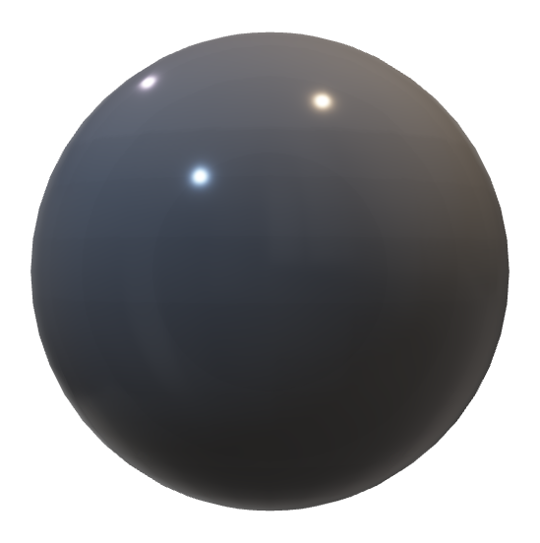
Berechne das Volumen dieser Figur. (Runde auf eine Dezimalstelle und verwende für $π=3,14$)
5cm
V=___
Lösung: 104,7 cm³

